Slide 1
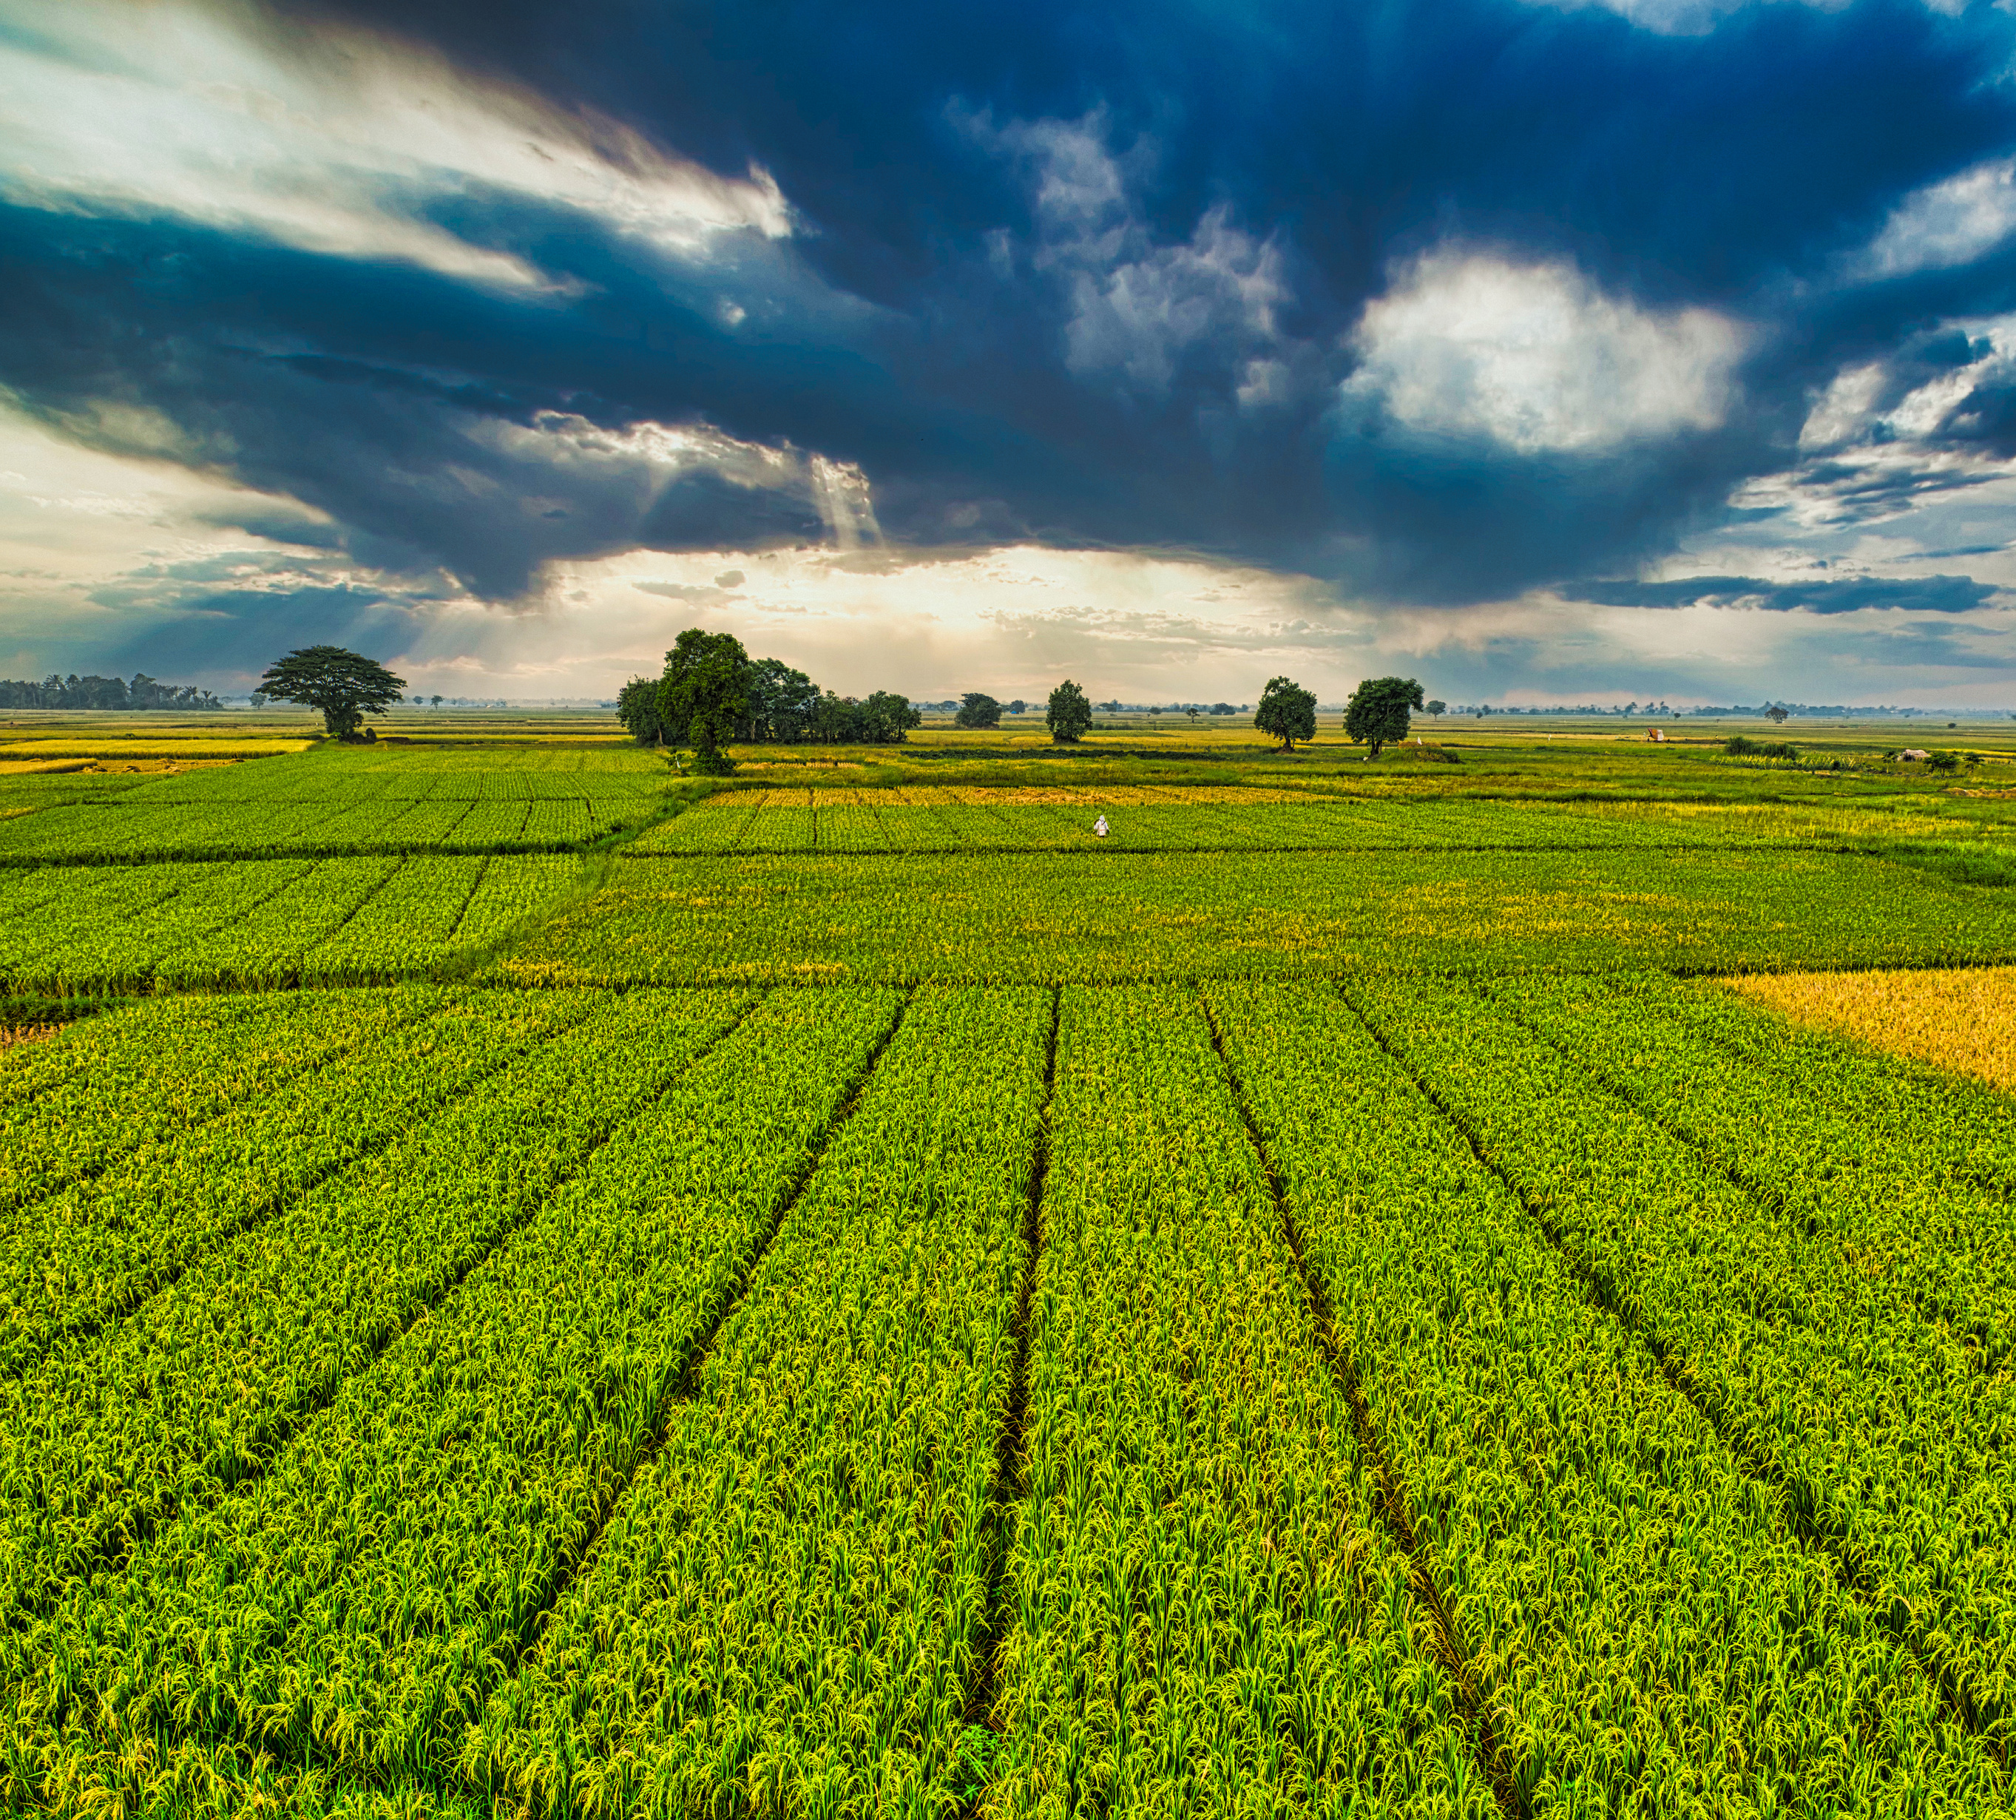

Projet 4: Réalisez une étude de santé publique
“Construire un monde libéré de la faim”
Notes:
Présentation brève du projet

Slide 2
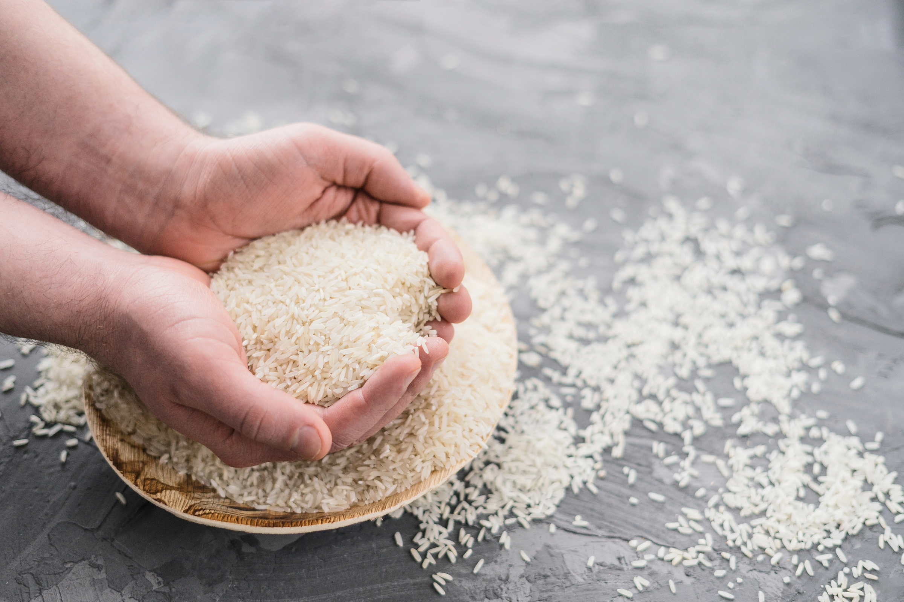
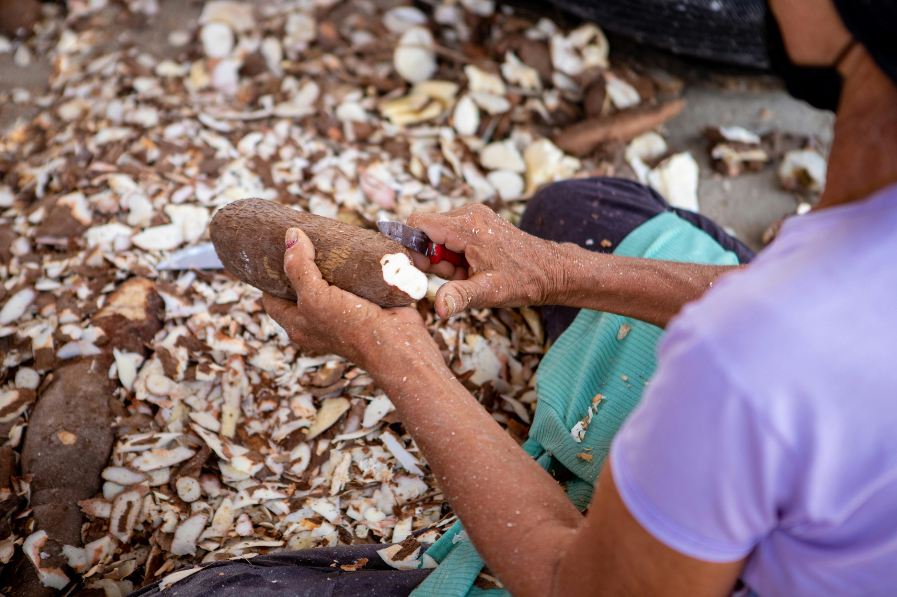
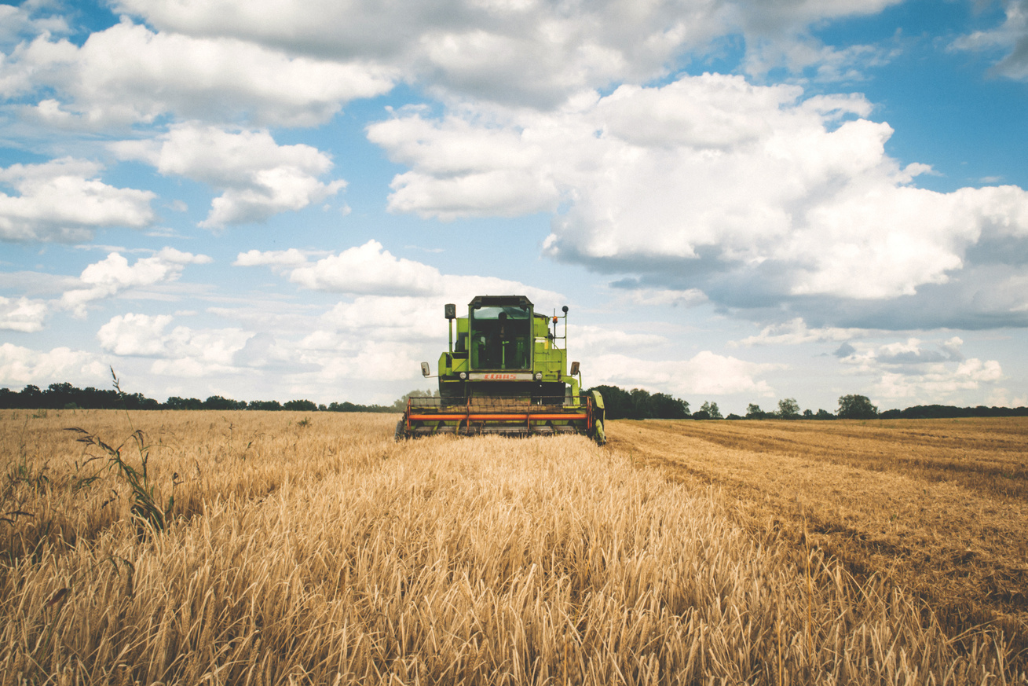
Notre mission
Objectif: Mener une étude de grande ampleur sur le thème de l’alimentation et la sous-nutrition dans le monde
2
Notes:
Dans ce projet j'interviens en tant que Data Analyst pour la FAO dans le bu d'effectuer une étude de grande ampleur sur le thème de l'alimentation et la sous-nutrition dans le monde. Je me suis occupée d'analyser les données depuis 2013 jusqu'en 2017 et j'ai repris le notebook laissé par julien avant son départ.

Slide 3

Méthodologie de l’analyse
Tout d’abord avant de commencer l’analyse on doit vérifier si la RGPD s’applique à nos données:
Les données que nous allons analyser ne comporte pas d'éléments permettant d’identifier des individus. Ces données sont anonymes et disponible au public.
La RGPD ne s’applique pas dans ce projet.
Méthodologie:
Chargement des données dans le notebook
Vérifier qu’elles s’affichent correctement
Etape du nettoyage des données
Passage à l’analyse
3
Notes:
Pour effectuer cette analyse j'ai d'abord regardé à quelles j'ai à à ma disposition pour réaliser cette étude. Il s'agit de 4 fichiers csv comprenant la population, la disponibilité alimentaire, aide alimentaire et la sous-nutrition. S'agissant de données nous pouvons nous poser la question de savoir si la RGPD s'applique à nos données. La RGPD sert à protéger la vie privée des individus. Ici étant donnée que les données de ces fichiers ne nous permettent pas d'identifier des individus mais plutôt des populations de chaque pays et que ces données sont disponible au public. La RGPD ne s'applique pas dans ce cas. Nous pouvons donc passer à la suite de l'analyse. On passe à l'étape de chargement des données dans le notebook, on vérifie si elle s'affichent correctement, on nettoie les données et enfin nous pouvons passer à l'analyse.

Slide 4
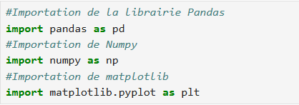
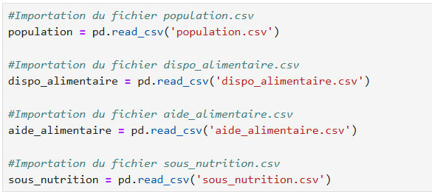
Méthodologie de l’analyse
4
Notes:
Comme on peut le voir ici j'ai d'abord importé les différentes librairies qui m'ont servi à faire mon analyse avec python sur le Jupyter Notebook. Ensuite j'ai chargé les fichiers csv. Cela sert à ce que l'on puisse exploiter les donner sur le notebook grâce aux requetes.

Slide 5
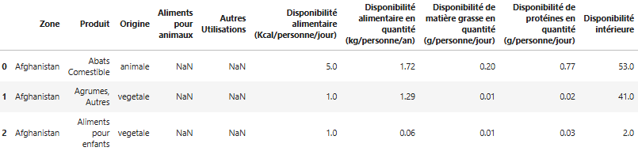
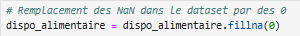
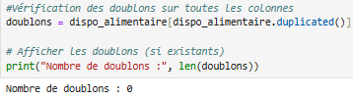
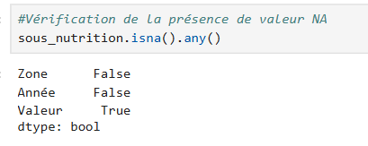
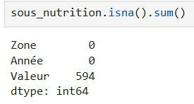
Méthodologie de l’analyse
Exemples de nettoyage des données
Vérification des doublons
Vérification des valeurs manquantes
DataFrame dispo_alimentaire: Pas de doublons
DataFrame sous_nutrition: 50% de valeurs manquantes
5
Notes:
Pour ce qui est du nettoyage de données qui est une étape essentiel avant toute analyse j'ai mis ici quelques exemples comment le remplacement des nan en 0 dans la base de donnée dispo-alimentaire, ou encore la vérification des doublons avec la fonction duplicated et la vérification des valeurs manquantes avec la fonction isna() any(). Tous ces élèments vont nous permettre d'avoir des données exploitables et plus facilement manipulable pour la suite

Slide 6

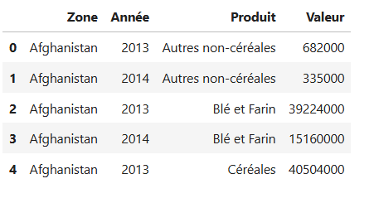
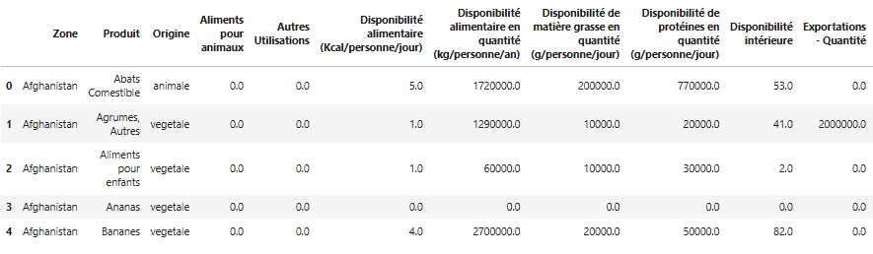
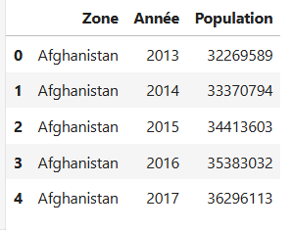
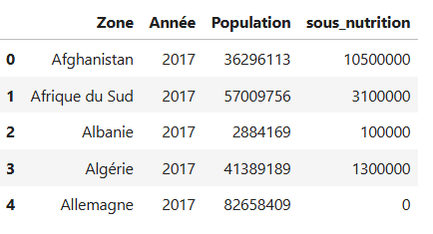
Présentation des types de données:
Nous disposons de quatre fichiers au format CSV :
aide_alimentaire
dispo_alimentaire
population
sous_nutrition
1.
2.
3.
4.
6
Notes:
Comme on peut le voir ici les données ont été nettoyées et nous avons bien les 4 fichiers CSV chargée sur le Notebook.
Nous allons donc passer à la partie analyse. La première chose que l'on a cherché à determiner a été la proportion de personens en sous nutrition en 2017

Slide 7

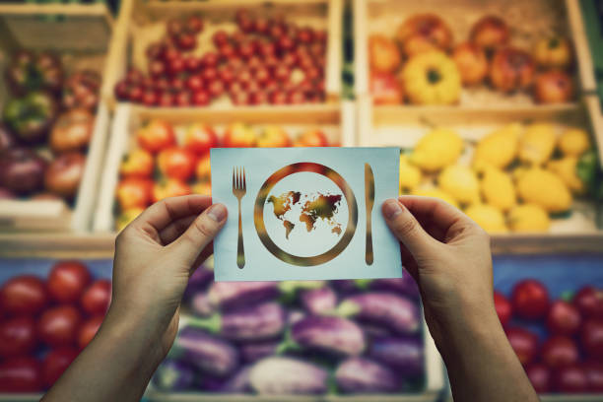

1) Proportion de personnes en état de sous-nutrition en 2017
Personnes en état de sous-nutrition : 535 700 000 personnes
Taux de sous nutrition dans le monde en 2017 est de : 7.10%
7
Notes:
Ici on voit que plus de 535 millions de personnes à travers le monde sont touchée par la sous-nutrition. On parle de sous-nutrition lorsque la consommation alimentaire habituelles d'une personne est insuffisante pour fournir l'énergie nécessaire à une vie active et saine. Elle n'a donc pas atteint le besoin énergétique minimum.
Cela représente en pourcentage 7.10 % de la population en 2017 ce qui est préoccupant car cela équivaut à une personne sur 14 qui ne mange pas suffisamment.
Ce chiffre est d'autant plus élevé lorsque l'on regarde le nombre théorique de personnes qui pourraient être nourries

Slide 8




2) Nombre théorique de personnes qui pourraient être nourries en 2017
Le nombre théorique de personnes qui pourraient être nourries est de 8 367 593 851 personnes
Population mondiale en 2017: 7 291 900 830
Pourcentage de la population mondiale qui pourrait être nourrie : 115%
8
Notes:
Plus de 8 milliards de personnes pourrait en théorie etre nourries. Avec une population mondiale d'un peu plus de 7 milliards cela représente en pourcentage 115 %.
Ce calcul comprend l'alimentation d'origine animale mais également végétale. Mais si on regarde uniquement les végétaux

Slide 9


3) Nombre théorique de personnes qui pourraient être nourries uniquement avec les végétaux en 2017
Nombre théorique de personnes nourries avec les végétaux : 6 904 305 685 personnes
Pourcentage de la population mondiale pouvant être nourrie par les végétaux : 94%
9
Notes:
On remarque que c'est presque 7 milliards de personnes qui peuvent être nourries. Avec uniquement les végétaux soit 94% de la population mondiale. C'est encore une fois un chiffre très élévé qui est un indicateur que le problème de la sous-nutrition n'est pas la production végétale mondiale. Car on voit que cela suffit à subvenir aux bensoins de la popualtion mondiale mais plutot des problème aux niveaux de la distribution de ces aliments

Slide 10
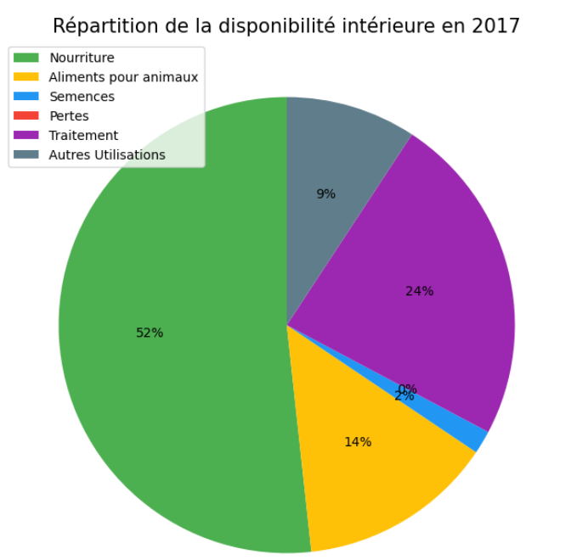
4) Répartition de la disponibilité intérieure
10
Notes:
si on regarde l'utilisation de la disponibilité interieure. On voit que 52% est destinée à la consommation humaine, 14% pour les animaux et 24% au traitement

Slide 11
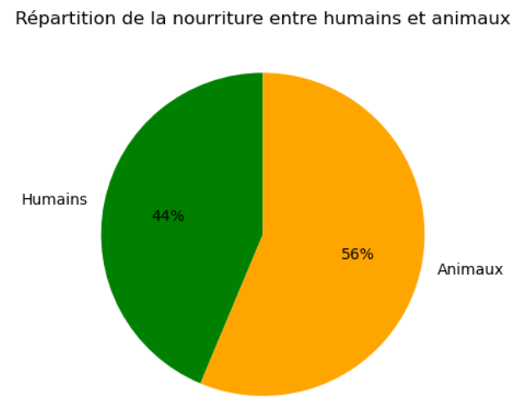
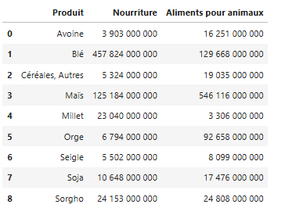
5) Part de l’utilisation des principales céréales entre l’alimentation humaine et animale
La majorité des céréales destinées à la consommation humaine sont le Blé, le Maïs , Le millet, le Soja et le Sorgho
Pour les animaux ce sont le Blé, le Maïs et l’Orge
11
Notes:
C'est d'autant plus surprenant lorsque l'on regarde la part de l'utilisation des céréales entre l'alimentation humaine et animale. La majorité est destinée aux animaux avec 56% et seulement 44% est destinée aux humains.

Slide 12
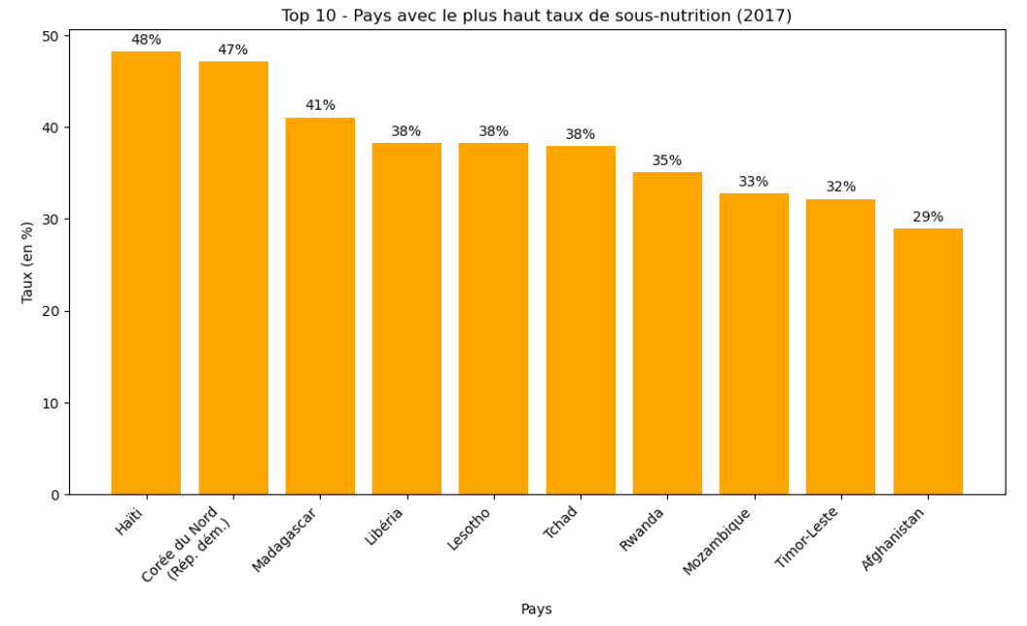
6) Liste des 10 pays où la proportion de personnes en état de sous-nutrition est la plus forte en 2017
Ce graphique montre les 10 pays avec les taux de sous-nutrition les plus élevés en 2017, allant de 29% à 48% soit près d’1 personne sur 2 !
Causes :
Disponibilité calorique insuffisante
Dépendance aux importations
Conflits et Instabilité Politique (Guerres)
La pauvreté (nourriture trop chère même si elle est disponible) (ex: Tchad)
12

Slide 13
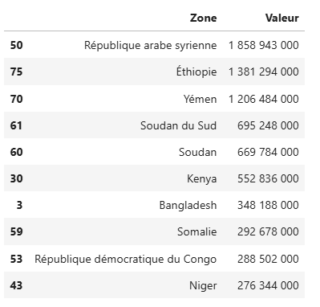
7)Pays qui ont le plus bénéficié d'aide alimentaire depuis 2013
13

Slide 14
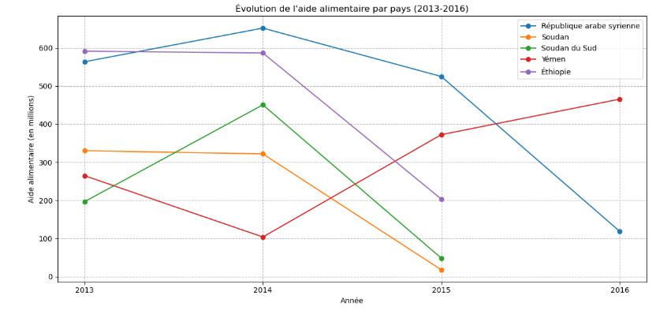
8) Évolution de l’aide alimentaire pour les 5 pays qui en ont le plus bénéficié entre 2013 et 2016
14

Slide 15
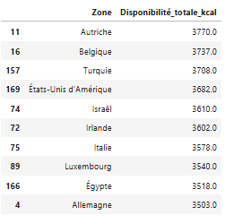
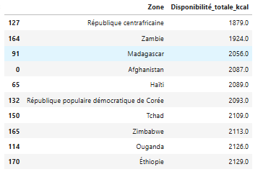
9) Liste des 10 pays qui ont la plus forte disponibilité alimentaire par habitant
10) Liste des 10 pays qui ont la plus faible disponibilité alimentaire par habitant
15

Slide 16




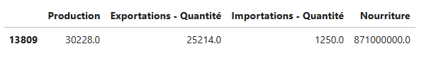
11) Étude sur le manioc en Thaïlande
2010
Au de dessus de 5% la Fao considère le taux préoccupant
Les exports sont plus élevées
que les imports de Manioc
La Thaïlande est le premier producteur et exportateur dans le monde de Manioc. Cependant même si le manioc pourrait servir à nourrir des personnes, ce n’est pas un aliment largement consommé par les thaïlandais. Ce qui explique le taux d’exportation élevé que nous allons voir
16

Slide 17

12) Analyses complémentaires
Analyse complémentaire pour le Manioc en Thaïlande
Plus de 80% de la production de Manioc est exportée
Seulement 4%
du Manioc est importé souvent sous forme transformé
( Fécule de manioc/Tapioca, Chips, Manioc séché etc..)
17

Slide 18

Conclusion
18

